Slide 1
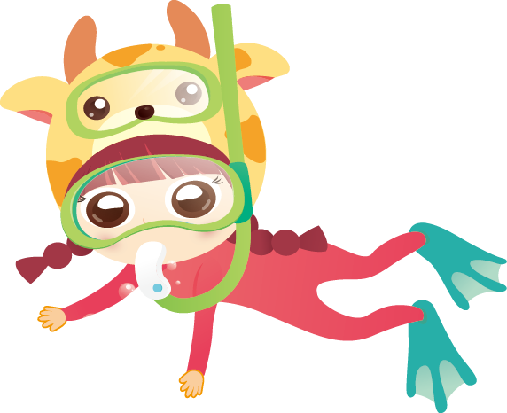
我喜歡游泳
曾經爸爸帶我跟妹妹去游泳
有時是去上游泳課 有時單獨玩水而以

